Slide 1
Smart Construction Design3D 2024.4.30(予定)リリース版について

Slide 2
リリース項目一覧
Smart Construction Design3Dのアップデートについて、以下の日程・内容にてリリースをいたします。
システムメンテナンスの為、下記日程は該当するサービスのお取扱いができなくなります。
（※リリース日程・時間帯・内容については、状況に応じ変更する場合がございます。予めご了承ください）
日程：日本時間 4月30日(火) 19:00～21:00
NO. | 機能 | 概要 | 詳細
1 | 仮設道路作図(機能改修) | 仮設道路の縦断勾配を縦断図から勾配指定できる機能追加 | 仮設道路の編集中状態にて、縦断図から勾配をダブルクリックすると直接入力or上下ボタンにて勾配指定が可能になりました。
2 | 仮設道路作図(機能改修) | 仮設道路作図の際に、ダイアログから縦断勾配の指定を可能にする機能追加 | 仮設道路作図にて床掘の機能のように、ダイアログから縦断の勾配を指定可能になりました。
3 | アセット連携(機能改修) | アセット連携で点群データにlasを選択した場合、軸の設定は不要にする改修 | 点群データ選択でlasファイルを選択した場合、軸の設定が不要なので非表示にしました。
4 | アセット連携(機能改修) | アセット連携にて対象点群データはDesign3Dで対応しているファイルのみとする | 点群データのリストに表示されるデータは、Design3Dで対応しているファイル拡張子のみを対象となるよう改修されました。
5 | アセット連携(不具合改修) | アセット連携にて点群データが取得できない | アセット連携にて、Dashboardの基準地形に設定した地形が連携されない不具合を改修しました。
6 | アセット連携(不具合改修) | アセット連携時にデータ名称の頭に不要な数字が表示される | アセット連携の点群データ選択してアップロードするとDashboard上の名称が表示されるよう改修しました。
7 | 離合機能(不具合改修) | 仮設道路を離合させると摺り付けた基準点が元に戻る不具合の改修 | 仮設道路を平場・道路に離合させ画面をリロードすると、摺り付けた基準点がクリックした場所に戻ってしまう不具合について改修されました。
8 | ボタン統一(不具合改修) | アクションボタンのサイズ不一致 | アクションボタンのサイズにばらつきがあったため、サイズサイズ統一するよう改修されました。
9 | 現場アクセス(不具合改修) | アクセス権がない現場に直リンクで入るとエラー画面・現場名が表示されない | アクセス権がない現場に直リンクで入るとエラーメッセージの画面が表示され、Design3Dの画面は表示されないよう改修されました。

Slide 3
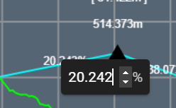
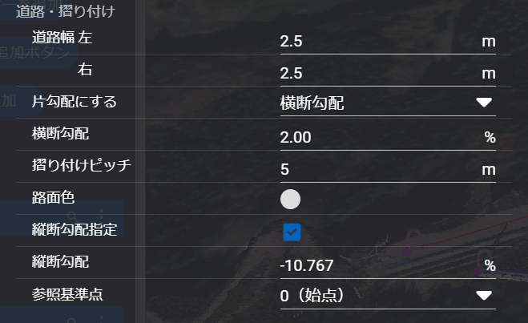
リリース項目一覧
NO. | 対象機能 | 概要
1 | 仮設道路作図 (機能改修) | 概要：仮設道路の縦断勾配を縦断図から勾配指定できる機能追加 詳細：仮設道路の編集中状態にて、縦断図から勾配をダブルクリックすると直接入力or上下ボタンにて勾配指定が可能になりました。
2 | 仮設道路作図 (機能改修) | 概要：仮設道路作図の際に、ダイアログから縦断勾配の指定を可能にする機能追加 詳細：仮設道路ではダイアログから横断勾配しかできなかったところを床掘の機能のように、作図の際のダイアログから縦断の勾配を指定可能になりました。
勾配をダブルクリック
・直接入力
・右表示の上下ボタン
どちらかで勾配指定可能
・ダイアログの縦断勾配指定をオンにすると設定可能（デフォルトはオフ）
・参照基準点は始点or終点選択可能

Slide 4
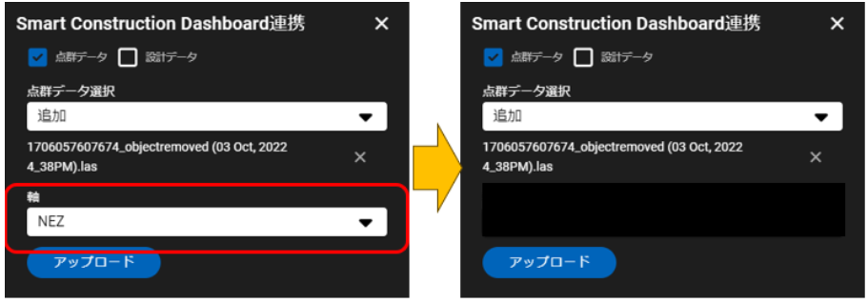
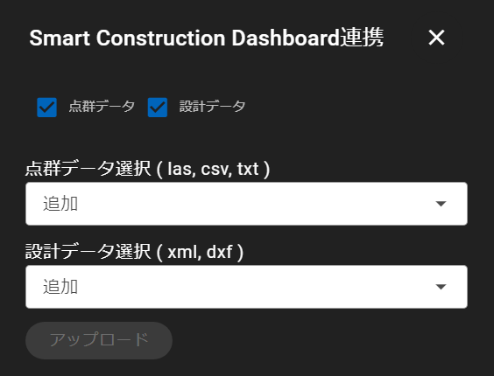
リリース項目一覧
NO. | 対象機能 | 概要
3 | アセット連携 (機能改修) | 概要：アセット連携で点群データにlasを選択した場合、軸の設定は不要にする改修 詳細：点群データ選択でlasファイルを選択した場合、軸の設定が不要なので非表示にしました。txtファイルを選択した場合は、軸の設定を再表示します。
4 | アセット連携 (機能改修) | 概要：アセット連携にて対象点群データはDesign3Dで対応しているファイルのみとする 詳細：点群データのリストに表示されるデータは、Design3Dで対応しているファイル拡張子のみを対象となるよう改修されました。
対象拡張子は表示されている

Slide 5
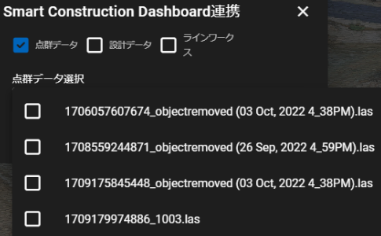
リリース項目一覧
NO. | 対象機能 | 概要
5 | アセット連携 (不具合改修) | 概要：アセット連携にて点群データが取得できない 詳細：アセット連携にて、Dashboardの基準地形に設定した地形が連携されない不具合を改修しました。
6 | アセット連携 (不具合改修) | 概要：アセット連携時にデータ名称の頭に不要な数字が表示される 詳細：アセット連携の点群データ選択してアップロードすると不要な数字が頭に表示されていたところをDashboard上の名称が表示されるよう改修しました。
↓頭に不要な文字が入っていた

Slide 6
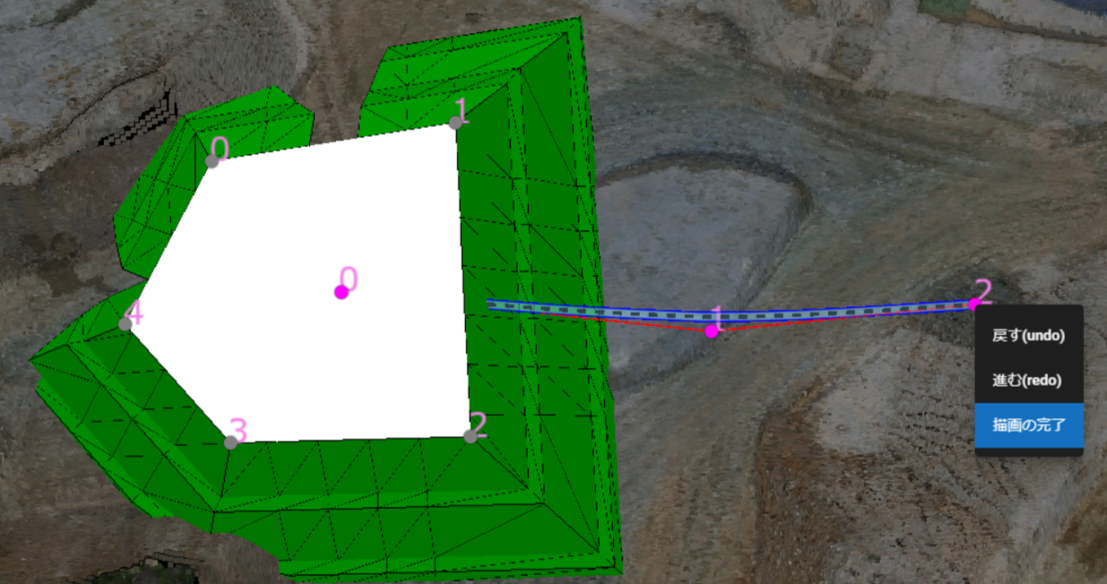
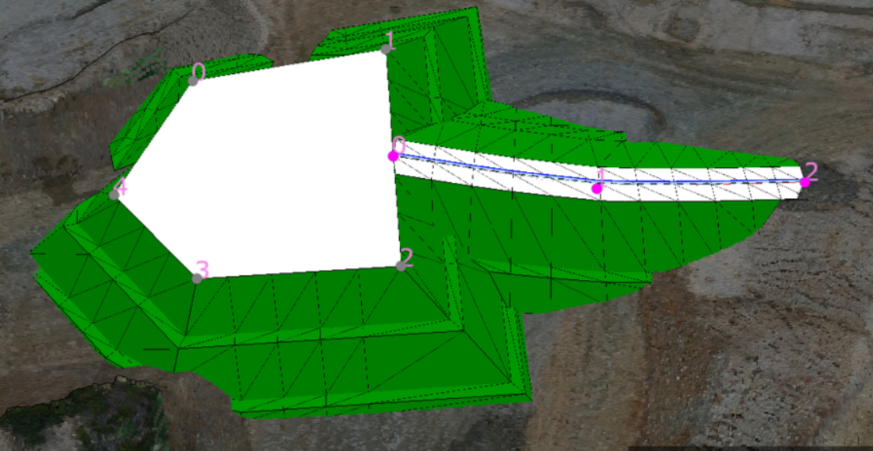
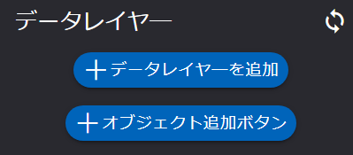
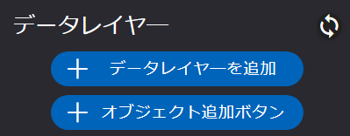
リリース項目一覧
NO. | 対象機能 | 概要
7 | 離合機能 (不具合改修) | 概要：仮設道路を離合させると摺り付けた基準点が元に戻る不具合の改修 詳細：仮設道路を平場・道路に離合させ画面をリロードすると、摺り付けた基準点がクリックした場所に戻ってしまう不具合について改修されました。
8 | ボタンサイズ統一 (不具合改修) | 概要：アクションボタンのサイズ不一致 詳細：アクションボタンのサイズにばらつきがあったため、サイズサイズ統一するよう改修されました。
【不具合現象】
仮設道路を離合
離合状態で画面リロード
クリックした地点に基準点が戻る

Slide 7
リリース項目一覧
NO. | 対象機能 | 概要
9 | 現場アクセス (不具合改修) | 概要：アクセス権がない現場に直リンクで入るとエラー画面・現場名が表示されない 詳細：アクセス権がない現場に直リンクで入るとエラーメッセージの画面が表示され、Design3Dの画面は表示されないよう改修されました。

Slide 8
EOF

